Slide 1
Латвія

Slide 2
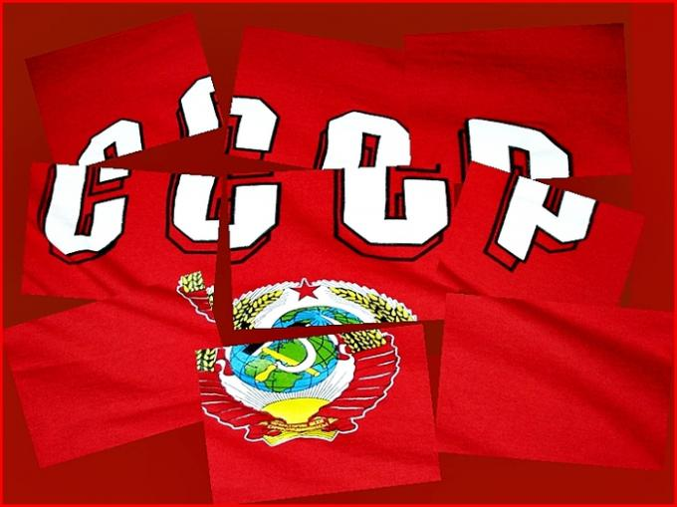
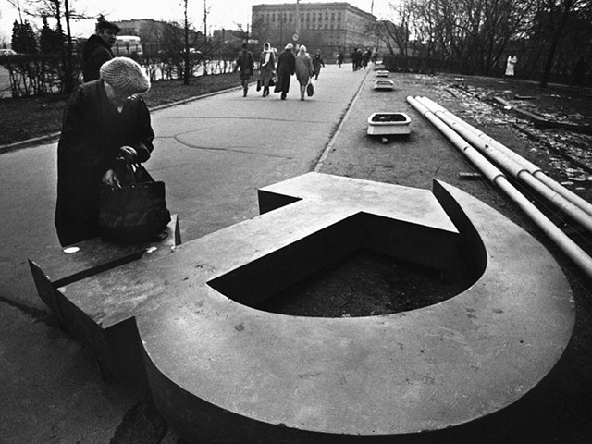
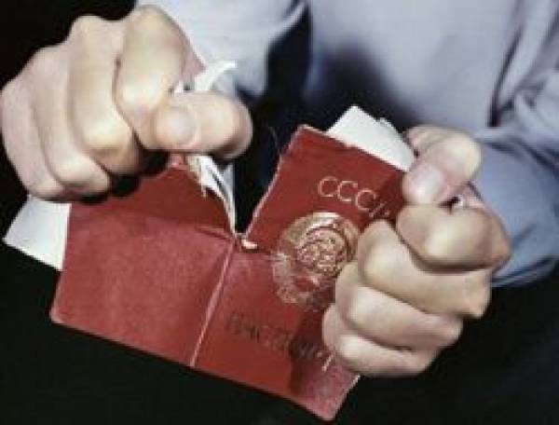
Після того, як розпалась Організація варшавського договору, а згодом припинив своє існування і самий творець її – Радянський Союз, відчутно посилився визначальний характер багато полюсності світу. Нові незалежні держави, що виникли на терені колишнього СРСР, а також постсоціалістичні країни Європи одразу ж надали перевагу політичній багатовекторності у своїх міжнародних зносинах. Серед цих молодих незалежних країн була Латвія.

Slide 3
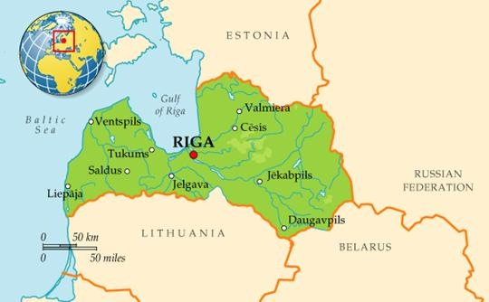
Латвія,займає особливе місце серед нових незалежних держав. Вона проводить незалежну політику і виступає з іншими країнами Балтії проти відновлення у будь-якому вигляді колишнього Радянського Союзу
Після розпаду СРСР вона змушена була вирішувати комплекс складних економічних, політичних та соціальних питань з неуникним урахуванням політики свого історичного сусіда – Російської Федерації
Так Латвія має з Росією спільні кордони,на її території проживає значна кількість російськомовного населення

Slide 4
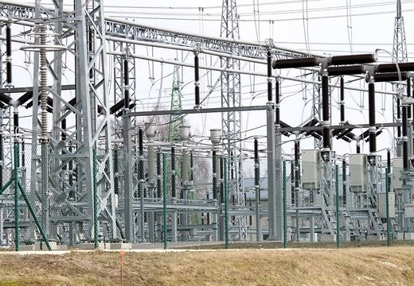
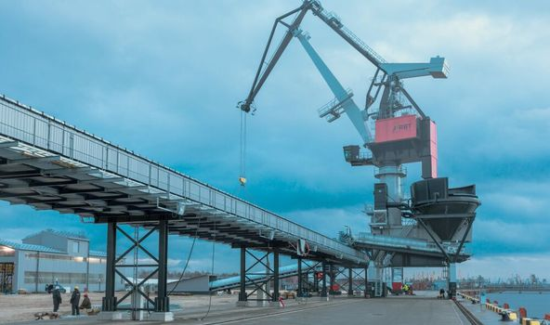
Економіка країни була значною мірою зорієнтована на Росію, а тому енергетична та сировинна залежність від РФ змушувала уряд, тепер уже незалежної держави,шукати шляхи виходу з цієї ситуації

Slide 5
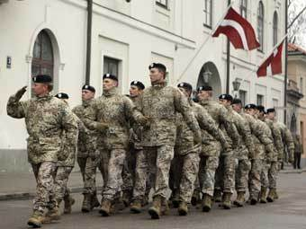
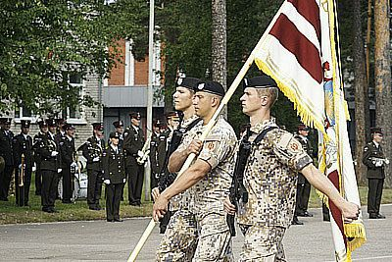
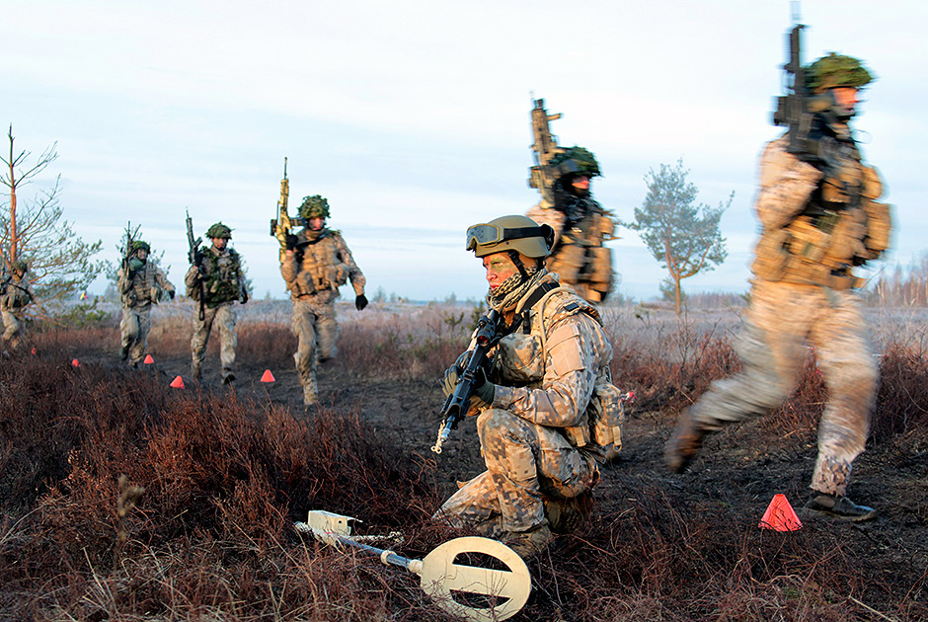
Вирішувались питання виведення російських військ за межі її національної території та створення власних збройних сил

Slide 6
Складний період трансформації всіх сфер життя суспільства пережила Латвія під час економічної реформи 1991-1995 рр.,яка пройшла в 4 етапи:
1-й (1991-1992 рр.) – лібералізація у всіх галузях народного господарства
2-й (1992-1994 рр.) – досягнення економічної стабілізації
3-й (1994-1995 рр.) – етап економічного розвитку
4-й (з 1996 р.) – активна структурна реформа, поглиблення процесу стабілізації та зростання у всіх сферах економіки

Slide 7
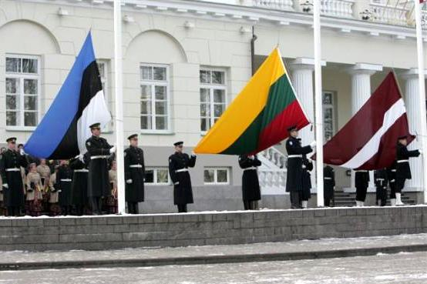
У травні 1992 р. Латвія, Литва і Естонія домовились про створення Вільної торговельної зони у Балтії, ввели безвізовий режим між своїми країнами, утворили митний союз, започаткували роботу міждержавних органів управління – Балтійської ради міністрів та Балтійської асамблеї. Тепер президенти трьох балтійських республік традиційно зустрічаються для обговорення спільних проблем. Вони також є членами Ради держав Балтики.

Slide 8
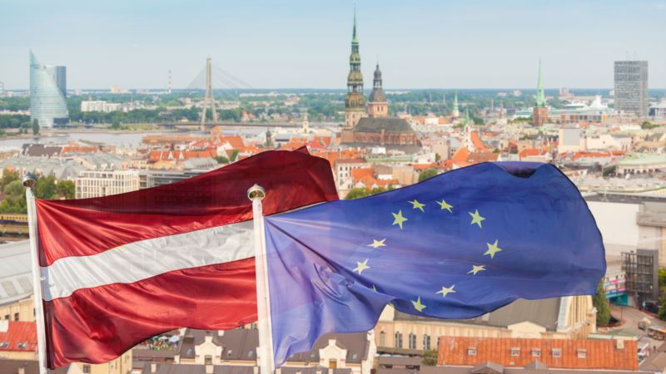
У жовтні 1995 р., заручившись згодою всіх політичних партій, представлених у парламенті, Латвія офіційно подала прохання про прийняття її до Європейського союзу.
Привертає увагу досвід Латвії стосовно інтеграції до Євросоюзу. Початок її співробітництва з ЄС припадає на 1992 р. – у травні було підписано договір про торговельно-економічне співробітництво, того ж місяця Латвія стала членом Міжнародного валютного фонду, а через два роки, у липні 1994-го, було підписано Договір про вільну торгівлю між Євросоюзом і Латвією.

Slide 9
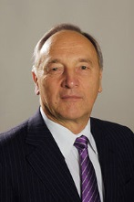
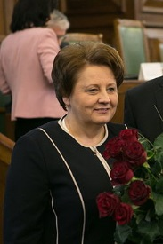
Андріс Берзіньш-Восьмий Президент Латвії за підсумками виборів 2 червня 2011
Лаймдота Страуюма-чинний Прем’єр-міністр Латвії
Латвія є членом міжнародних організацій: ЄС, ООН, НАТО, Рада Європи, ОБСЄ, МБРР, МВФ, Світовий банк, ЮНЕСКО, ЮНІСЕФ, Міжнародна федерація Червоного Хреста і Червоного Півмісяця.

